Slide 1
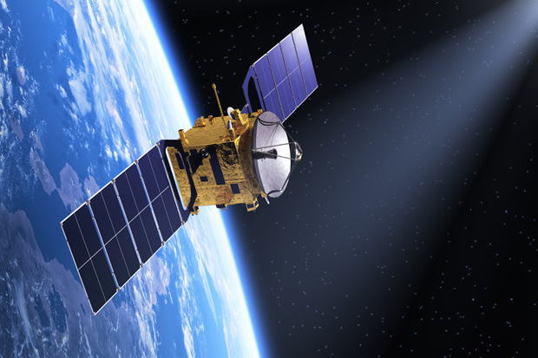
Satellite
PAR GABRIEL CYR ET MARC-ANDRÉ DAIGNEAULT OUTILS INTÉGRÉS BASE DE DONNÉES

Slide 2
Plan de match
Prérequis d’utilisation obligatoires
Schéma du fonctionnement
Échantillon d’API : fetch & find
Demonstration
Avantages et inconvénients
Derrière le programme
Java Reflection
Fonctionnalités à implémenter

Slide 3
Bienvenue dans le futur
Augmenter la rapidité de développement
Réduire les erreurs cote BD
Simplifier la gestion des données

Slide 4
Prérequis d’utilisation obligatoires
Avoir un projet Java
Importer la librairie Satellite
Un SGBD SQL (MySQL de préférence)
Indiquer avec « @Id » l’attribut identifiant de la classe
La classe doit posséder un constructeur vide
C’est tout !

Slide 5
Schéma du fonctionnement
Instancie les données SQL
Programme Java
Satellite
(singleton)
Base de données
JDBC
Transforme les objets Java en données SQL

Slide 6
Schéma du fonctionnement (suite)
Programme Java
Entrepôt de données (en attente)
Base de données
insert
push

Slide 7
Schéma du fonctionnement (suite)
find
Programme Java
Résultats
Base de données
fetch
update
delete

Slide 8
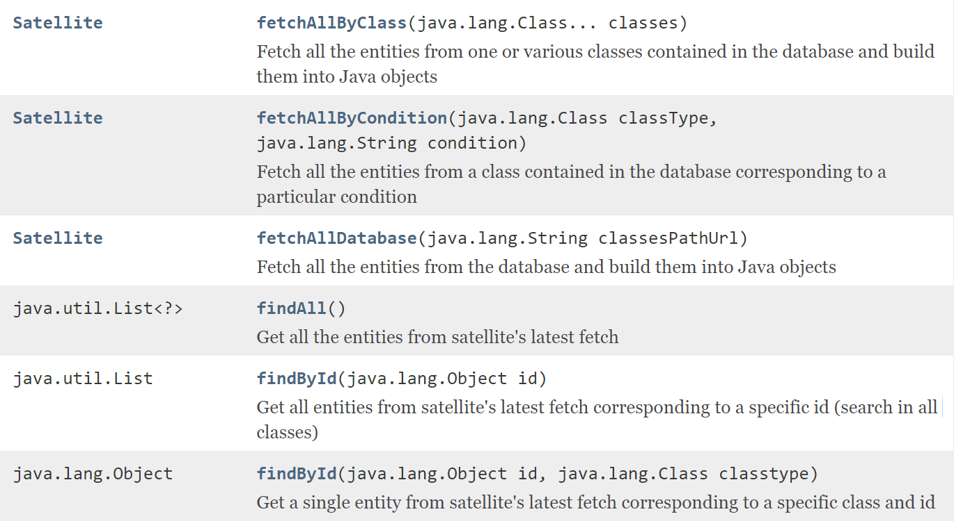
Échantillon d’API : fetch & find

Slide 9
Démos !
Démos !

Slide 10
Avantages et inconvénients
Avantages:
Minimisation des communications avec la base de données
On laisse la gestion et l’entreposage des objets des différentes classes au programme
Méthodes intuitives et enchaînées
Inconvénients:
Traitements des données plus longs et moins efficaces en Java
API de méthodes limité

Slide 11
Derrière le programme
JDBC (connection, statement, executeUpdate, etc.)
Notion d’intermédiaire entre un programme et la base de données
Java Reflection avec le ClassLoader
Mais… c’est quoi Java Reflection

Slide 12
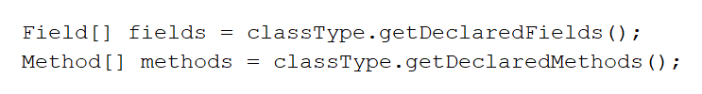
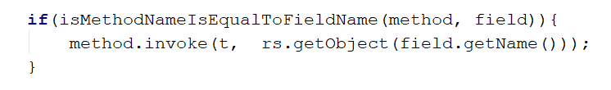
Java Reflection
Permet d’aller chercher grâce au classLoader la classe d’un objet, ses attributs, ses méthodes et les invoquer , ses constructeurs, etc.

Slide 13
Fonctionnalités à implémenter
Relations (one to many, many to many, etc.)
Héritage avec type d’écriture SQL
Davantage de méthodes de find personnalisées
Davantage de méthodes de fetch personnalisées

Slide 14
Le voyage commence…..
Notes:
Le voyage commence

